Slide 1




PHÒNG GD & ĐT HUYỆN TIÊN LÃNG
TRƯỜNG THCS ĐOÀN LẬP
CHÀO MỪNG QUÝ THẦY CÔ
VÀ CÁC EM HỌC SINH
VỀ DỰ HỘI THI GIÁO VIÊN DẠY GIỎI CẤP HUYỆN
MÔN: TOÁN 7
NGƯỜI THỰC HIỆN: NGUYỄN LỆ THẢO HẰNG

Slide 2


TRÒ CHƠI
HÁI LÌ XÌ MAY MẮN

Slide 3
LUẬT CHƠI
- Có 5 phong bao lì xì trong đó có 1 “phong bao lì xì may mắn” không có câu hỏi. Các phong bao còn lại sẽ có một câu hỏi kèm lì xì.
- Người chơi sẽ được chọn một lì xì bất kì.Mở lì xì, trả lời đúng câu hỏi sẽ được nhận lì xì, trả lời sai, câu hỏi sẽ dành cho các bạn ngồi dưới lớp.
- Nếu mở trúng “lì xì may mắn” người chơi sẽ được nhận luôn lì xì bên trong.
Chúc các bạn may mắn!

Slide 4
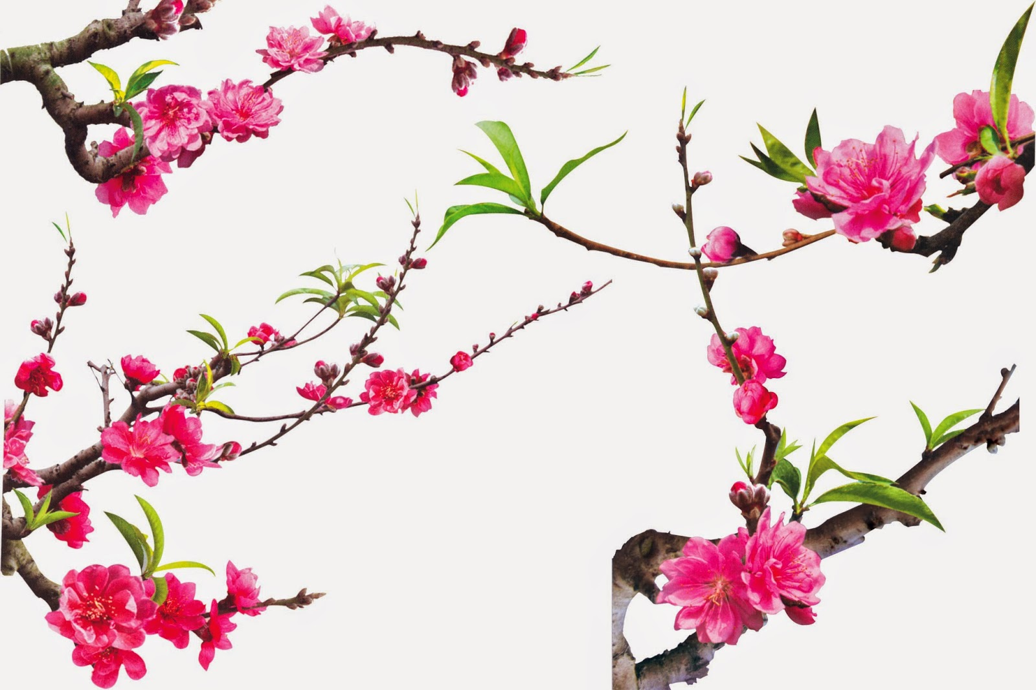






Slide 5




START
Nếu đại lượng y liên hệ với đại lượng x theo công thức (a là một hằng số khác 0) thì ta nói:
10
3
8
5
Hết Giờ
A. y tỉ lệ nghịch với x theo hệ số tỉ lệ a
B. y tỉ lệ thuận với x theo hệ số tỉ lệ
C. y tỉ lệ thuận với x theo hệ số tỉ lệ a
D. y tỉ lệ nghịch với x theo hệ số tỉ lệ

Slide 6

START
Hãy điền đúng (Đ) hoặc sai (S) vào ô trống cho mỗi khẳng định sau.
Nếu hai đại lượng y và x tỉ lệ nghịch với nhau thì:
10
3
8
5
Hết Giờ
 | Nội dung | Đúng (Đ)/Sai (S)
a
b
c
d
Đ
S
Đ
Đ

Slide 7


START
Cho biết x và y là hai đại lượng tỉ lệ nghịch. Thay dấu “?” trong bảng sau bằng số thích hợp.
10
3
8
5
Hết Giờ
x | 1 | 2,5
y |  | 4
?
10

Slide 8

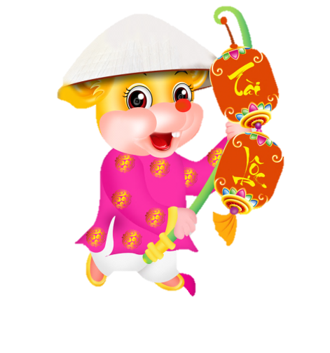
START
Cho biết y tỉ lệ nghịch với x theo hệ số tỉ lệ a, x tỉ lệ nghịch với z theo hệ số tỉ lệ b. Hỏi y tỉ lệ thuận hay tỉ lệ nghịch với z và hệ số tỉ lệ là bao nhiêu?
10
3
8
5
Hết Giờ
y tỉ lệ thuận với z và hệ số tỉ lệ là
y tỉ lệ ………. với z và hệ số tỉ lệ là ……

Slide 9
CHÚC MỪNG BẠN NHẬN ĐƯỢC MỘT LÌ XÌ MAY MẮN

Slide 10


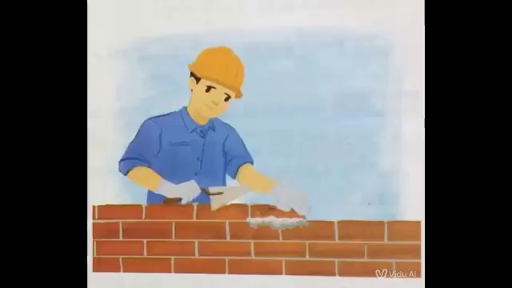
Bốn người thợ cùng làm sẽ xây xong một bức tường trong 9 ngày. Hỏi 6 người thợ cùng làm sẽ xây xong bức tường đó trong bao nhiêu ngày (biết năng suất lao động mỗi người thợ là như nhau?

Slide 11
BÀI TOÁN MỞ ĐẦU:
Bốn người thợ cùng làm sẽ xây xong một bức tường trong 9 ngày. Hỏi 6 người thợ cùng làm sẽ xây xong bức tường đó trong bao nhiêu ngày (biết năng suất mỗi người thợ là như nhau?
Giải
Gọi x (ngày) là thời gian để 6 người thợ cùng xây xong bức tường.
Vì năng suất lao động mỗi người thợ là như nhau nên số người thợ và thời gian để họ xây xong bức tường là 2 đại lượng tỉ lệ nghịch. Do đó, ta có:
Suy ra:
Vậy thời gian để 6 người thợ cùng xây xong bức tường là 6 ngày.

Slide 12
KIẾN THỨC CƠ BẢN ĐỂ GIẢI
+ Chỉ ra được hai đại lượng tỉ lệ nghịch trong bài toán.
+ Lập được các tỉ số (hoặc dãy tỉ số) bằng nhau.
+ Áp dụng tính chất của tỉ số (hoặc dãy tỉ số) bằng nhau để tìm yếu tố chưa biết.

Slide 13

PHIẾU HỌC TẬP
Một nhà thầu ước tính rằng có thể hoàn thành một hợp đồng xây dựng trong 12 tháng với 280 công nhân. Nếu được yêu cầu phải hoàn thành hợp đồng trong 10 tháng thì nhà thầu đó phải thuê bao nhiêu công nhân (biết năng suất lao động của mỗi công nhân là như nhau)?
Giải
Gọi x (người) là số công nhân mà nhà thầu đó phải thuê để hoàn thành công việc trong (1)… tháng.
Vì năng suất lao động mỗi công nhân là như nhau nên số công nhân và thời gian để họ hoàn thành công việc là 2 đại lượng tỉ lệ (2)……. Do đó, ta có:
Suy ra:
Vậy nhà thầu đó cần thuê (5)… công nhân để hoàn thành công việc trong 10 tháng.

Slide 14
PHIẾU HỌC TẬP
Một nhà thầu ước tính rằng có thể hoàn thành một hợp đồng xây dựng
trong 12 tháng với 280 công nhân. Nếu được yêu cầu phải hoàn thành
hợp đồng trong 10 tháng thì nhà thầu đó phải thuê bao nhiêu công nhân
(biết năng suất lao động của mỗi công nhân là như nhau)?
Giải
Gọi x (người) là số công nhân mà nhà thầu đó phải thuê để hoàn thành công việc trong (1)10 tháng.
Vì năng suất lao động mỗi công nhân là như nhau nên số công nhân và thời gian để họ hoàn thành công việc là 2 đại lượng tỉ lệ nghịch. Do đó, ta có:
Suy ra:
Vậy nhà thầu đó cần thuê (5)336 công nhân để hoàn thành công việc trong 10 tháng.

Slide 15
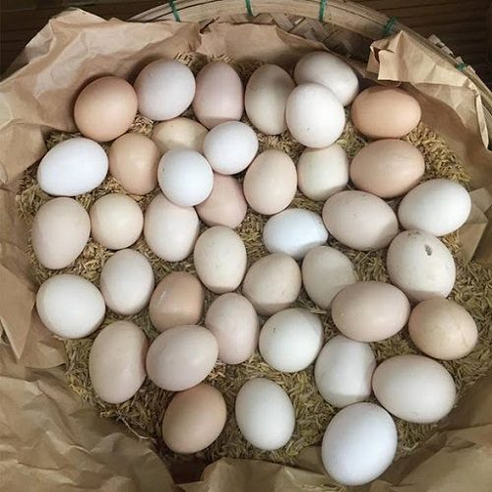
Ví dụ 4:
Một người mua 65 quả trứng gà gồm 3 loại: loại I giá 4 nghìn đồng một
quả, loại II giá 3 nghìn đồng một quả và loại III giá 2 nghìn đồng một
quả. Hỏi người đó mua bao nhiêu quả trứng mỗi loại, biết rằng số tiền
mà người đó phải trả cho mỗi loại trứng là như nhau?

Slide 16
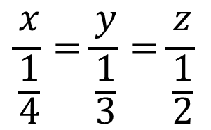
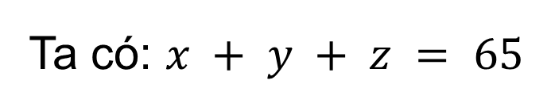
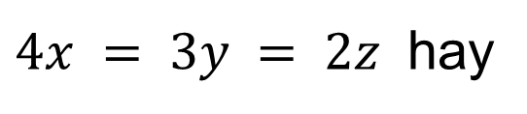
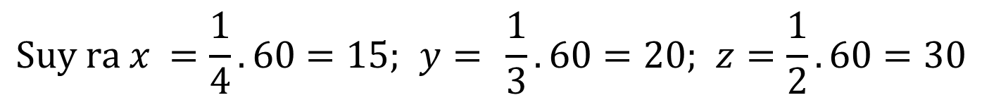
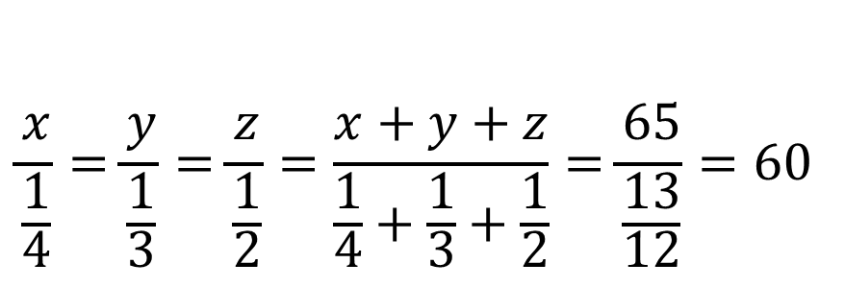
Giải
Gọi $x,y,z$ lần lượt là số quả trứng gà loại I, loại II và loại III.
Ta có: $x + y + z = 65$
Vì số tiền mà người đó phải trả cho mỗi loại trứng là như nhau nên:
$$\frac{x}{\frac{1}{4}}=\frac{y}{\frac{1}{3}}=\frac{z}{\frac{1}{2}}$$
$4x = 3y = 2z$ hay
Theo tính chất của dãy tỉ số bằng nhau, ta có:
$$\frac{x}{\frac{1}{4}}=\frac{y}{\frac{1}{3}}=\frac{z}{\frac{1}{2}}=\frac{x+y+z}{\frac{1}{4}+\frac{1}{3}+\frac{1}{2}}=\frac{65}{\frac{13}{12}}=60$$
$$Suy ra x =\frac{1}{4}.60=15; y= \frac{1}{3}.60=20; z=\frac{1}{2}.60=30$$
Vậy số trứng gà loại I, loại II, loại III lần lượt là 15 quả; 20 quả và 30 quả.

Slide 17
Chú ý
Từ 4x = 3y = 2z
Suy ra

Slide 18


HOẠT ĐỘNG NHÓM:

Slide 19
TIÊU CHÍ ĐÁNH GIÁ
Tiêu chí | Mức 1 | Mức 2 | Mức 3
1. Nội dung (80 điểm) | Chưa đầy đủ, một số nội dung chưa chính xác | Tương đối đủ, nội dung chính xác | Đầy đủ, chính xác
 | 60 điểm | 70 điểm | 80 điểm
2. Trình bày (10 điểm) | Chưa khoa học, chữ viết chưa đẹp | Chữ viết rõ ràng, đẹp | Chữ viết đẹp, rõ ràng, trình bày đầy đủ
 | 5 điểm | 7 điểm | 10 điểm
3. Làm việc nhóm (10 điểm) | Nhiều bạn chưa tích cực | Một số chưa tích cực | Các bạn đều tích cực, sôi nổi
 | 5 điểm | 7 điểm | 10 điểm

Slide 20
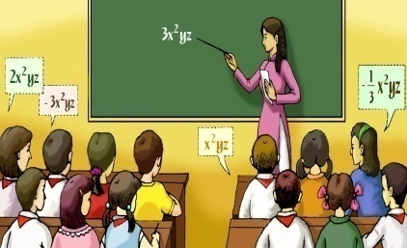


HƯỚNG DẪN VỀ NHÀ
- Ôn lại định nghĩa và tính chất của hai đại lượng tỉ lệ nghịch
- Làm bài tập 6.25 và 6.26 SGK/Trang 18
- Đọc ví dụ 1, ví dụ 2 và ví dụ 3 SGK/Trang 19
Notes:
20
20
20

Slide 21
1.Bùi Doãn Anh Khang: https://my.plickers.com/001F8A5A9
2.Lê Minh Bảo Châu: https://my.plickers.com/001F8A75C
3.Lương Huy Nhật: https://my.plickers.com/001F8ADAC
4.Nguyễn Bảo Châu: https://my.plickers.com/001F8AAB9
5.Nguyễn Duy Khang: https://my.plickers.com/001F8A5B5
6.Nguyễn Hải Anh: https://my.plickers.com/001F8AC3C
7.Nguyễn Hữu Thuận: https://my.plickers.com/001F8A097
8.Nguyễn Ngọc Hoàng Nam: https://my.plickers.com/001F8AB6A
9.Nguyễn Ngọc Minh Quân: https://my.plickers.com/001F8AE7A
10.Nguyễn Thị Diệu Châu: https://my.plickers.com/001F8A43F
11.Nguyễn Thị Hoàng Diệu: https://my.plickers.com/001F8A5B3
12.Nguyễn Thị Minh Ngọc: https://my.plickers.com/001F8A2E7
13.Nguyễn Thị Quỳnh Loan: https://my.plickers.com/001F8A73C
14.Nguyễn Thị Uyển Nhi: https://my.plickers.com/001F8A22D
15.Ngô Trung Kiên: https://my.plickers.com/001F8A1D2
16.Trần Vân Anh: https://my.plickers.com/001F8A8B2
17.Vũ Hồng Quân: https://my.plickers.com/001F8AAE0
18.Vũ Mai Anh: https://my.plickers.com/001F8A8A2
19.Vũ Minh Quân: https://my.plickers.com/001F8A591
20.Vũ Phi Long: https://my.plickers.com/001F8A0D5
21.Vũ Phạm Yến Nhi: https://my.plickers.com/001F8A627
22.Vũ Quý Ngọc: https://my.plickers.com/001F8A141
23.Vũ Thị Ngọc Lương: https://my.plickers.com/001F8A9E0
24.Vũ Tiến Trường: https://my.plickers.com/001F8A9FE
25.Vũ Trọng Hoàng: https://my.plickers.com/001F8A26F
26.Vũ Đức Hùng: https://my.plickers.com/001F8A36F
27.Vũ Đức Phong: https://my.plickers.com/001F8A459
28.Đặng Duy Phú: https://my.plickers.com/001F8A0A2
29.Đặng Nguyễn Thu Uyên: https://my.plickers.com/001F8A21B
30.Đặng Ngọc Lâm: https://my.plickers.com/001F8ABAB

